Slide 1
Администрация сельского поселения Мещегаровский сельсовет муниципального района Салаватский район Республики Башкортостан
Глава СП Мещегаровский сельсовет
Сафин Рустам Фанисович

Slide 2

ПРОГРАММА ПОДДЕРЖКИ
МЕСТНЫХ ИНИЦИАТИВ
НА ТЕРРИТОРИИ СЕЛЬСКОГО ПОСЕЛЕНИЯ МЕЩЕГАРОВСКИЙ СЕЛЬСОВЕТ

Slide 3
Основная цель Проекта поддержки местных инициатив
сформировать работающий механизм, позволяющий выявлять и оперативно решать наиболее острые социальные проблемы местного уровня на основе приоритетов, выявленных самим населением, вовлекать население в решение местных проблем, привлекать для решения этих проблем местные ресурсы (средства населения, местных спонсоров, местного бюджета), укреплять диалог и взаимное доверие населения и органов местного самоуправления.

Slide 4
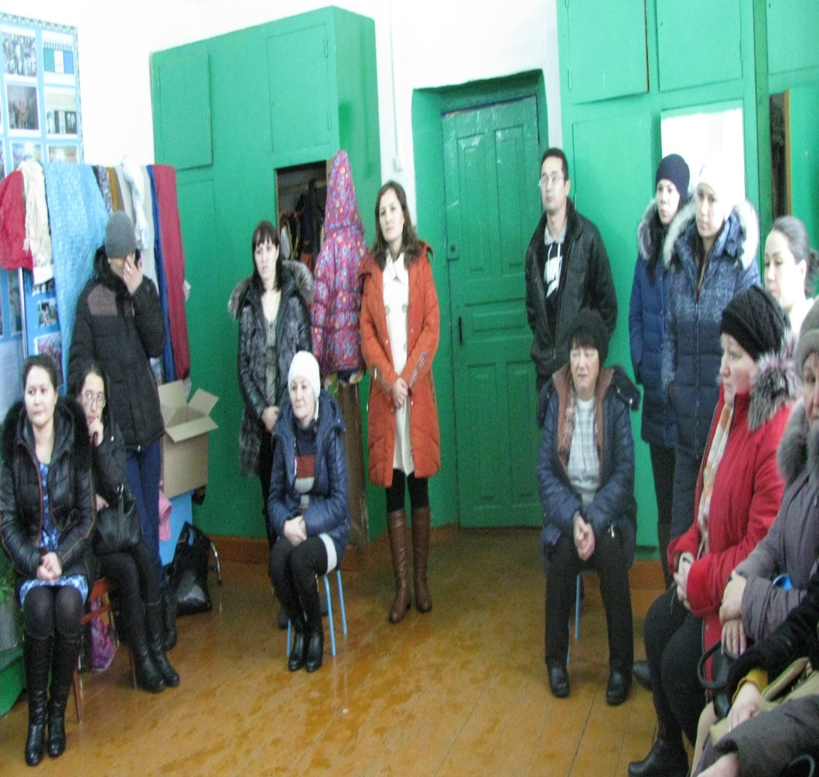
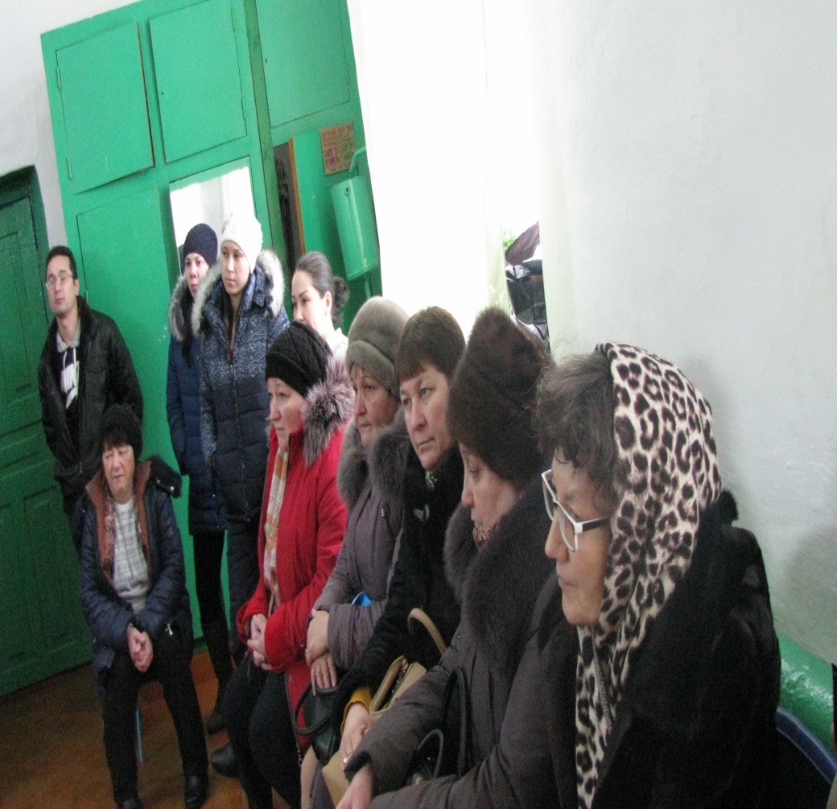
I ЭТАП - ознакомление населения с данным проектом

Slide 5
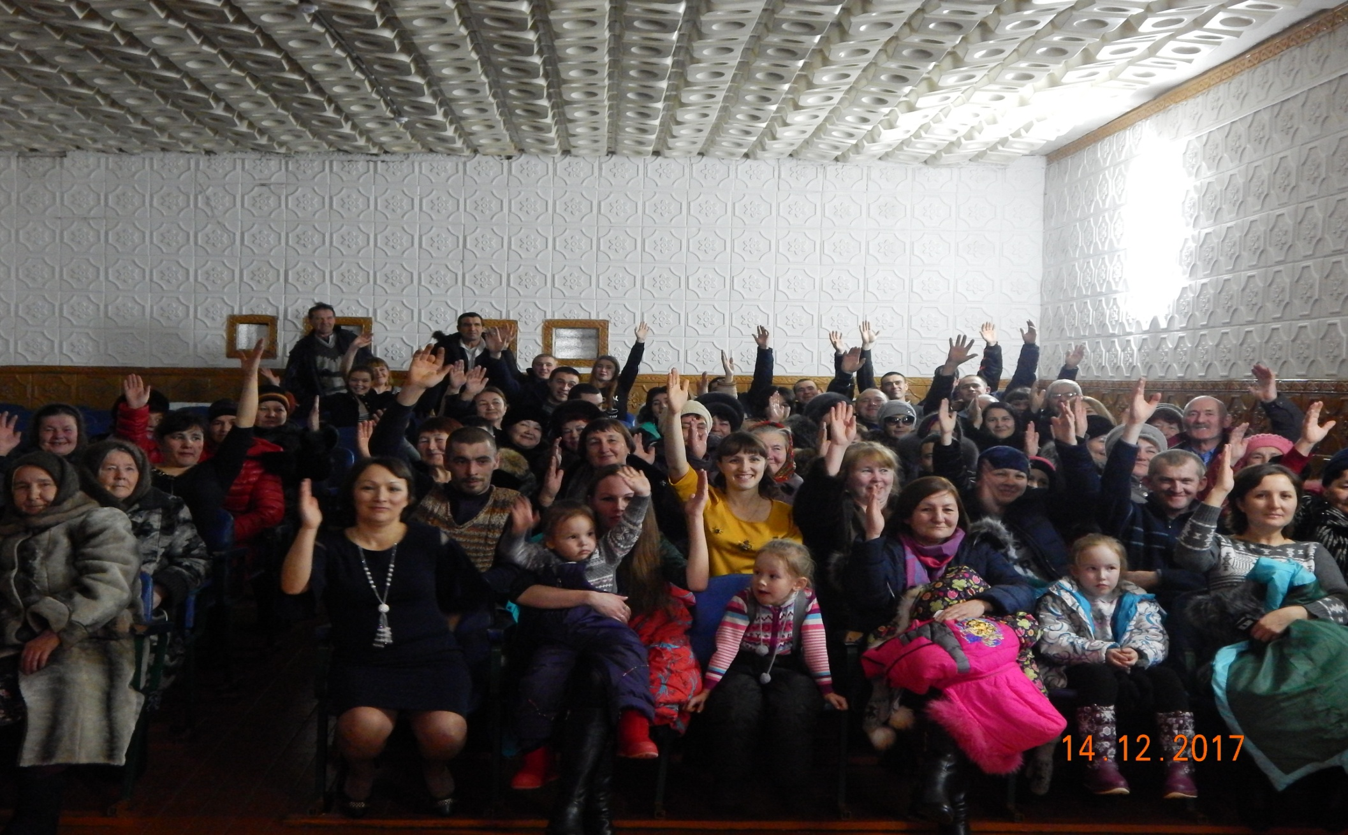
II этап – собрание граждан

Slide 6
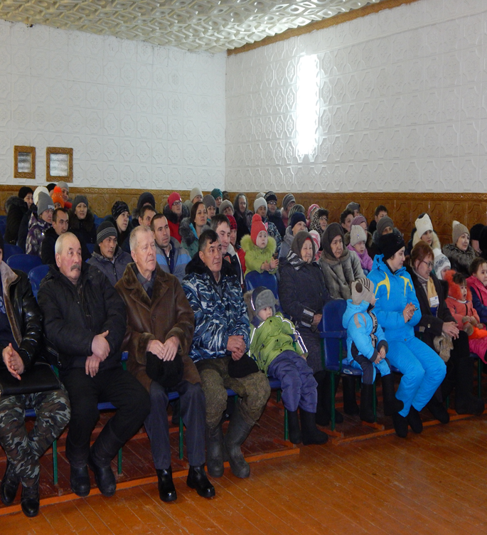

Slide 7
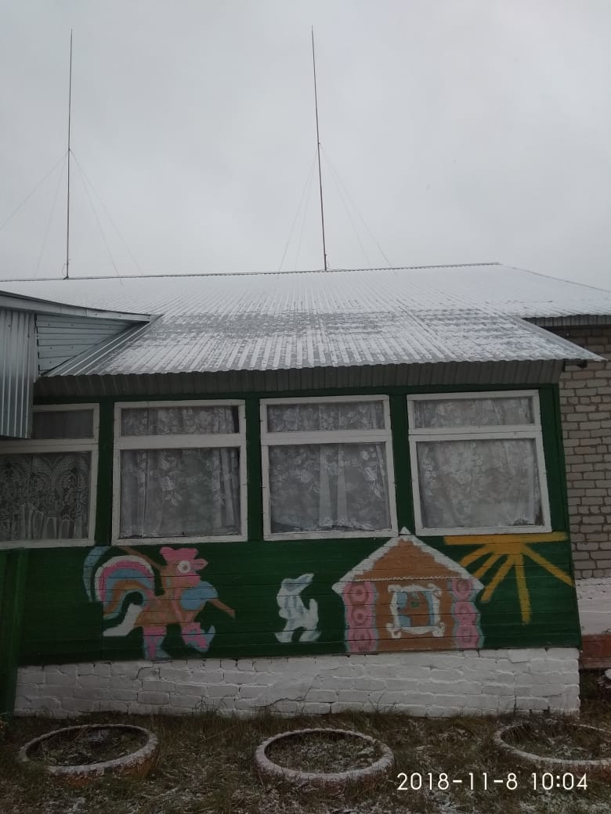
Дошкольная группа с. Шарипово

Slide 8
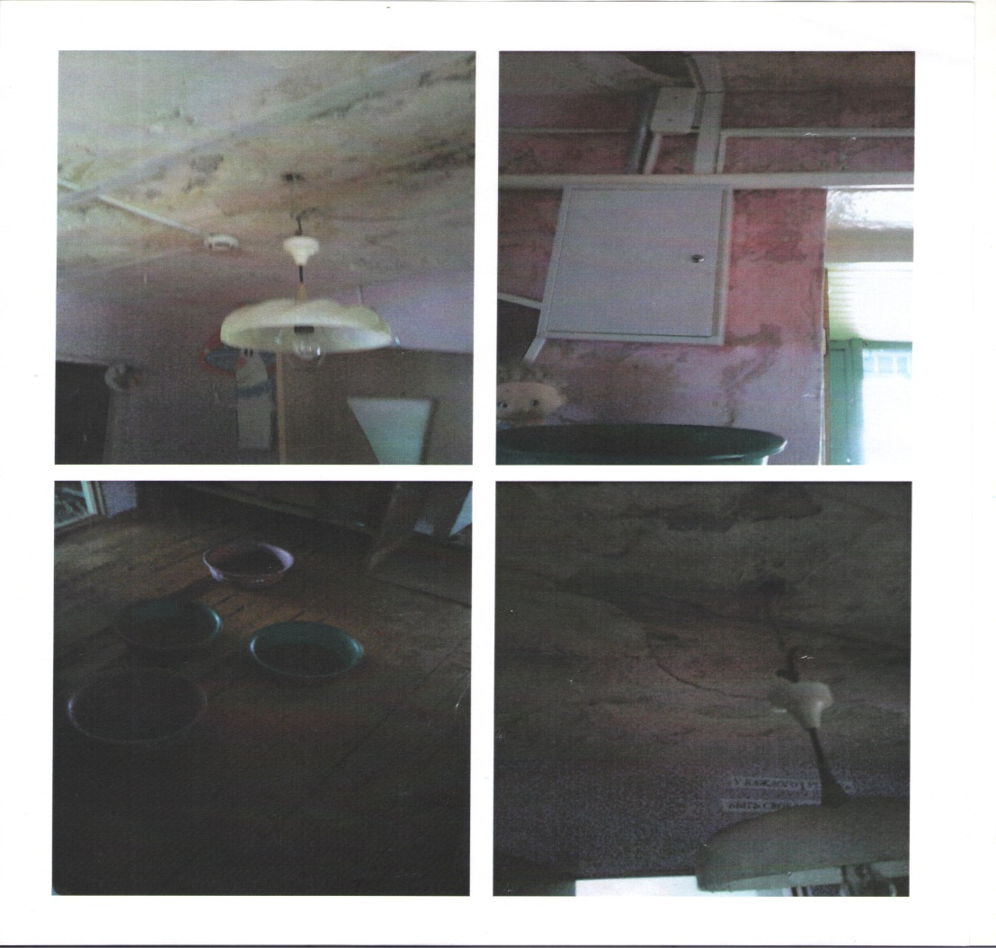
ППМИ 2016

Slide 9
Сведения о проектах по программе ППМИ направленных на решение вопросов местного значения при непосредственном участии граждан с. Шарипово
Общая сумма
410 000тыс.руб.
Бюджет МР
20 000тыс.руб.
(7%)
Население
60 000 тыс.руб.
(20%)
Спонсоры
30 000 тыс.руб.
(10%)

Slide 10
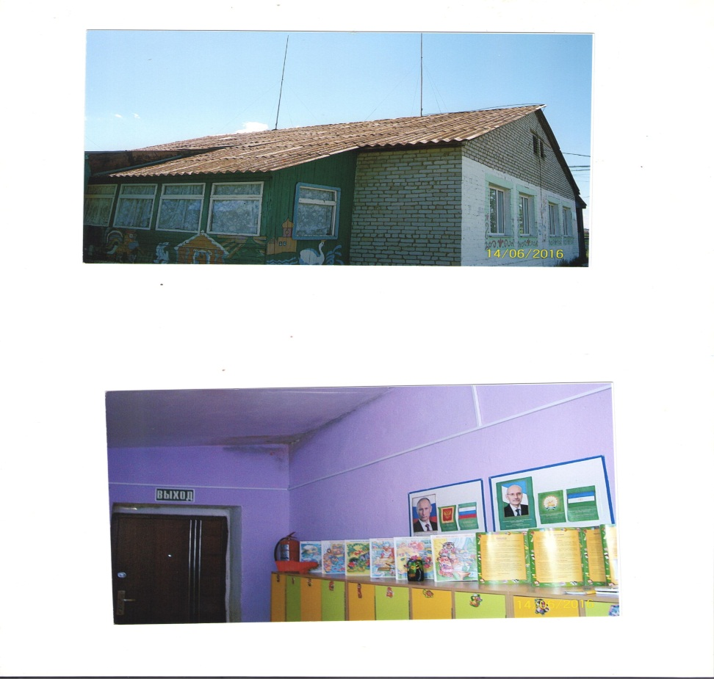
До
После

Slide 11
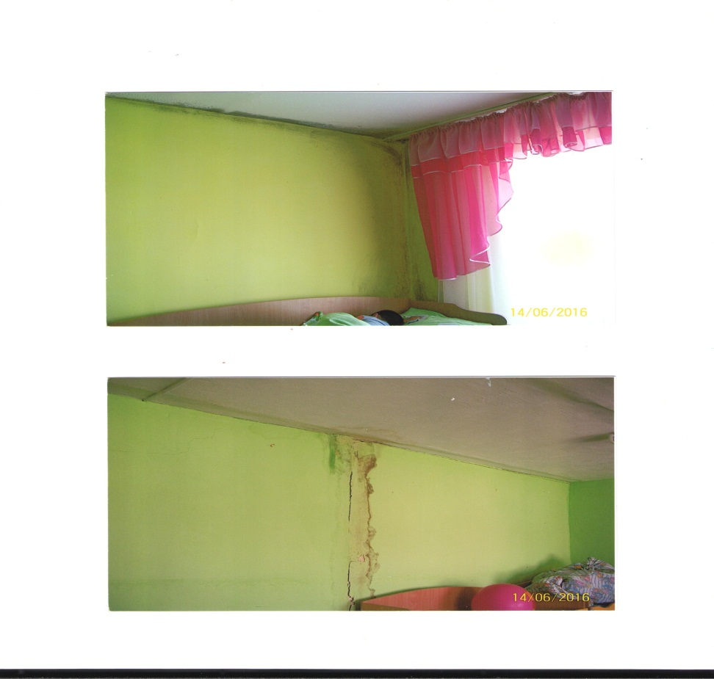
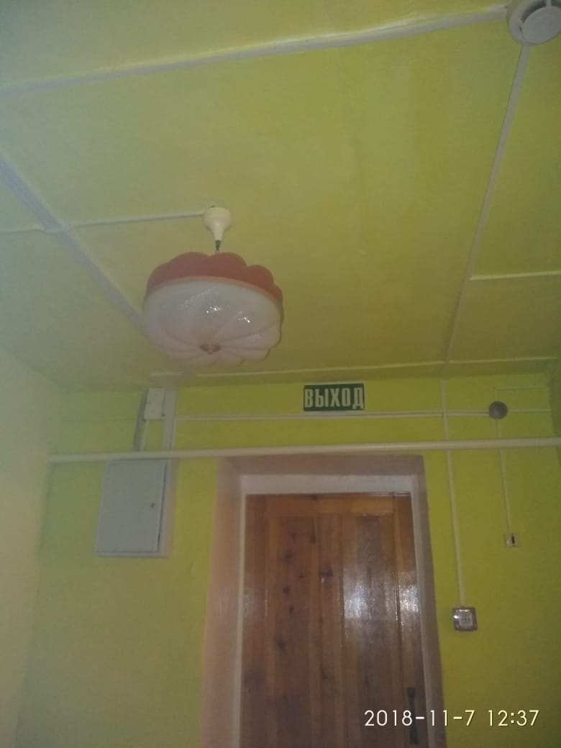
До
После

Slide 12
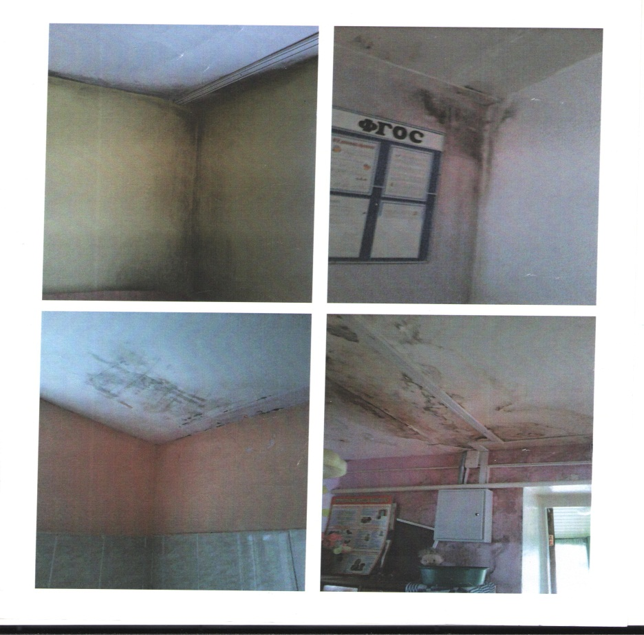
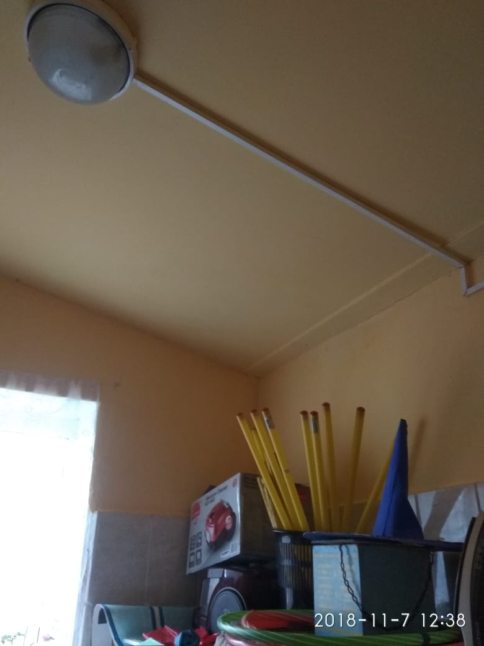
До
После

Slide 13
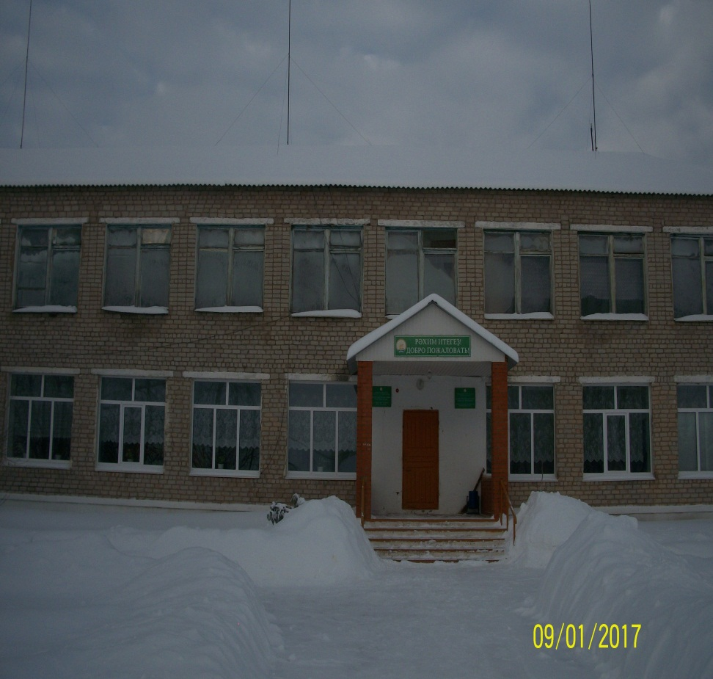
ППМИ 2018

Slide 14


Slide 15
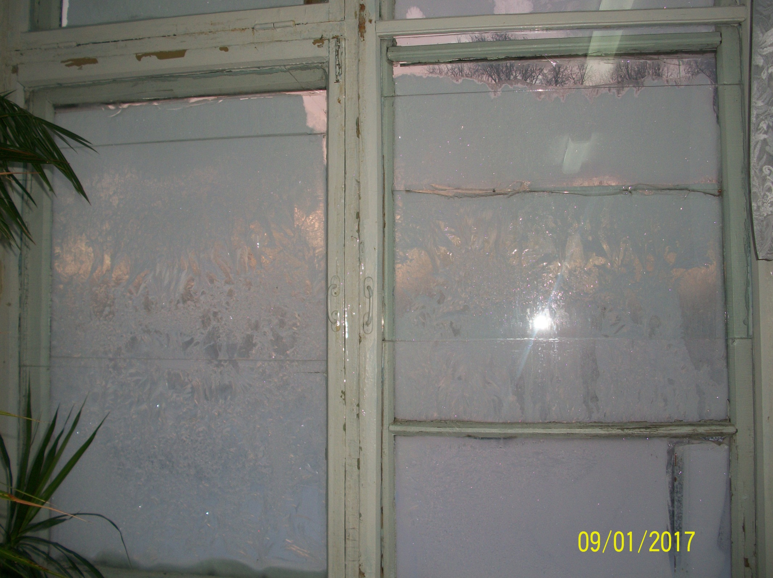

Slide 16
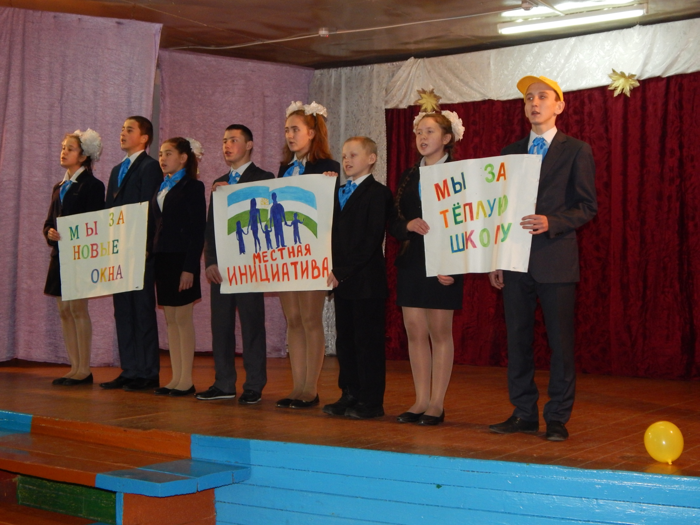

Slide 17
Сведения о проектах по программе ППМИ направленных на решение вопросов местного значения при непосредственном участии граждан с. Мещегарово
Общая сумма
476900 тыс.руб.
Бюджет МР
71600 тыс.руб.
(15%)
Население
71600 тыс.руб.
(15%)
Спонсоры
71600 тыс.руб.
(15%)

Slide 18
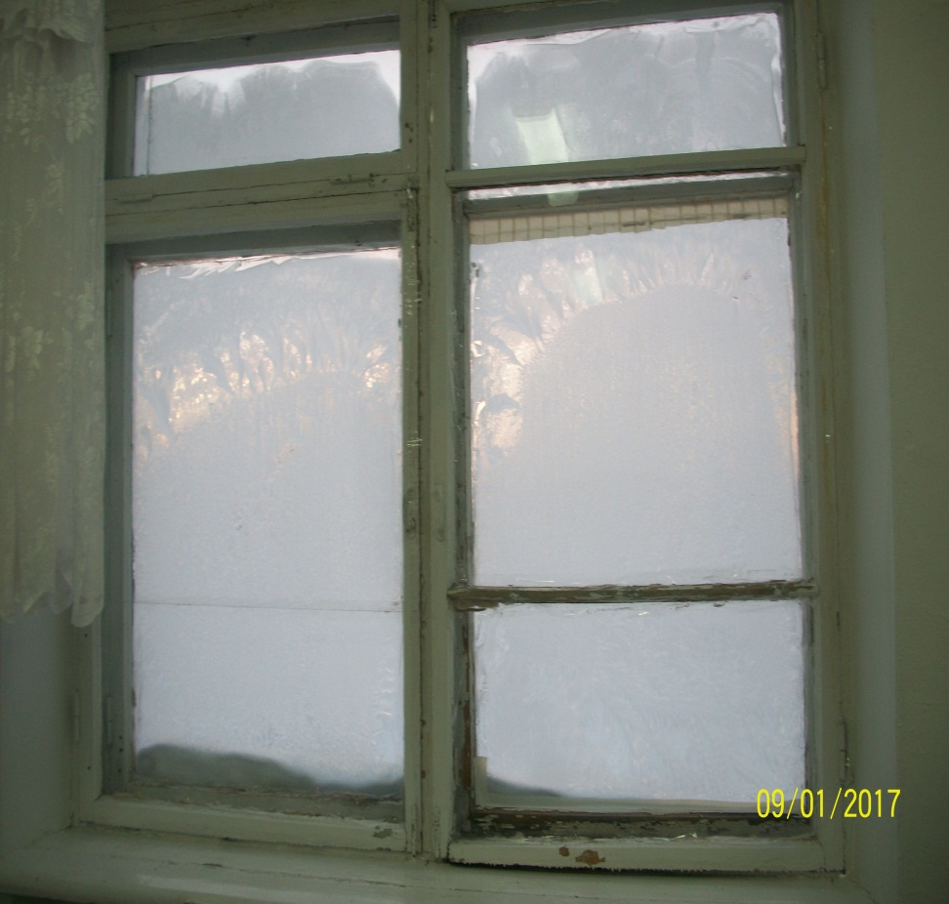
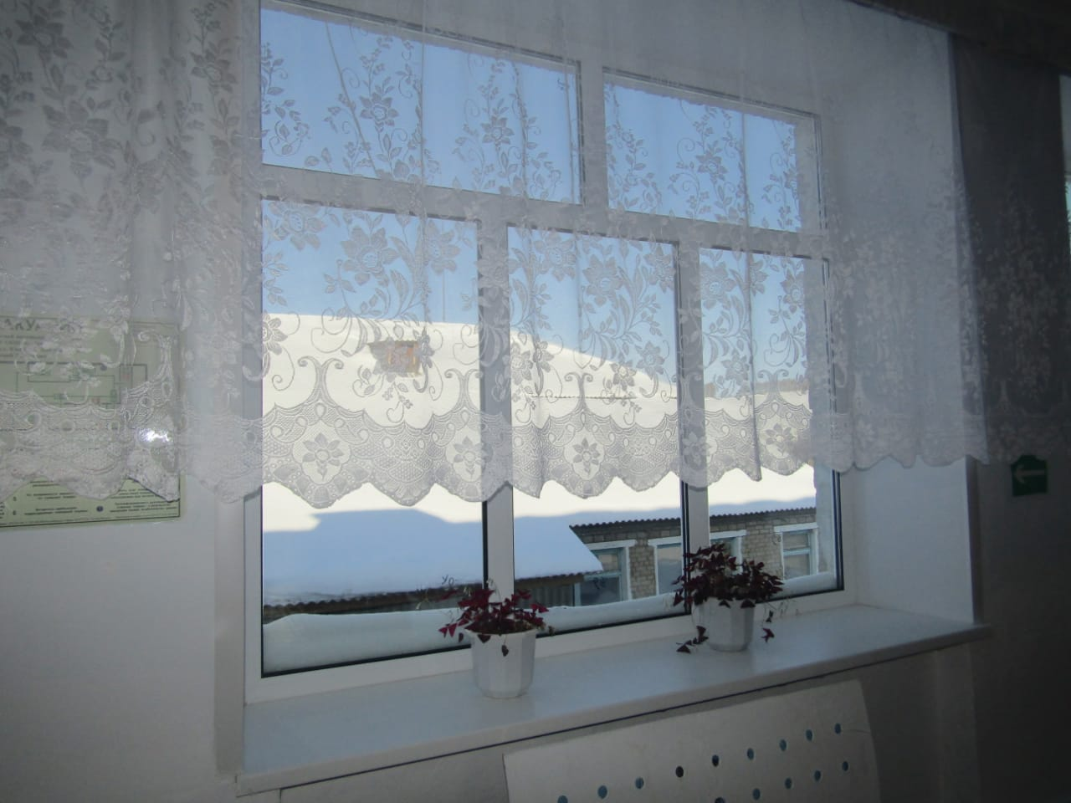
До
После

Slide 19
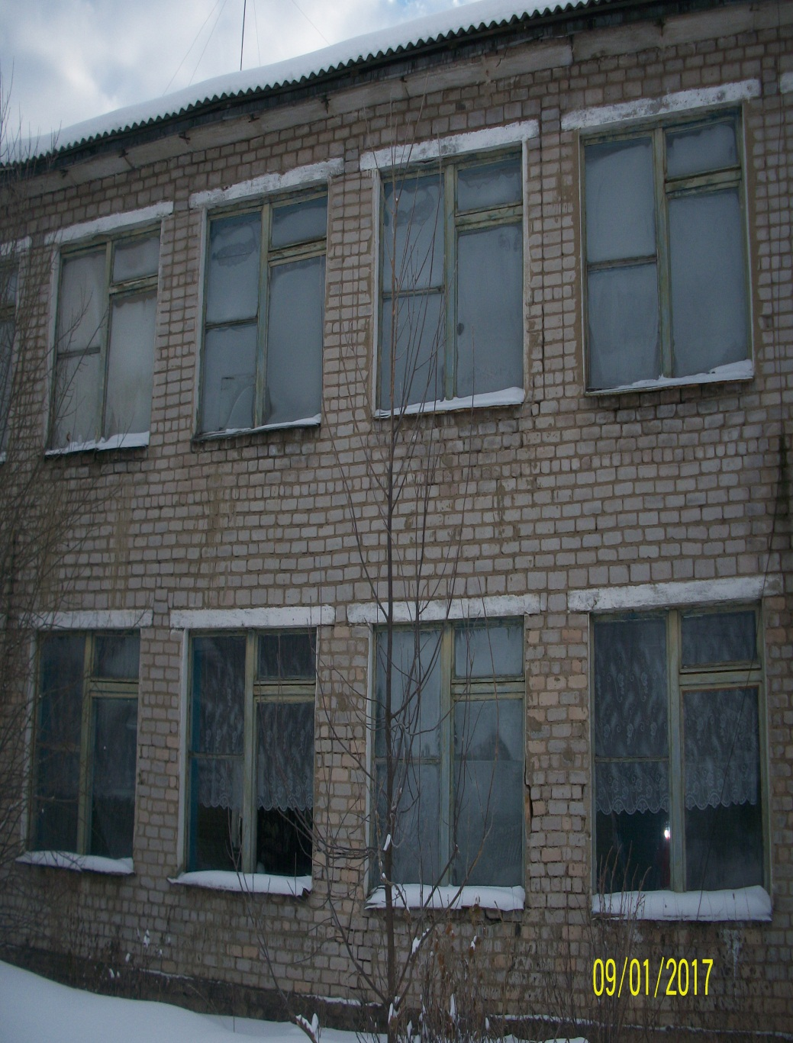
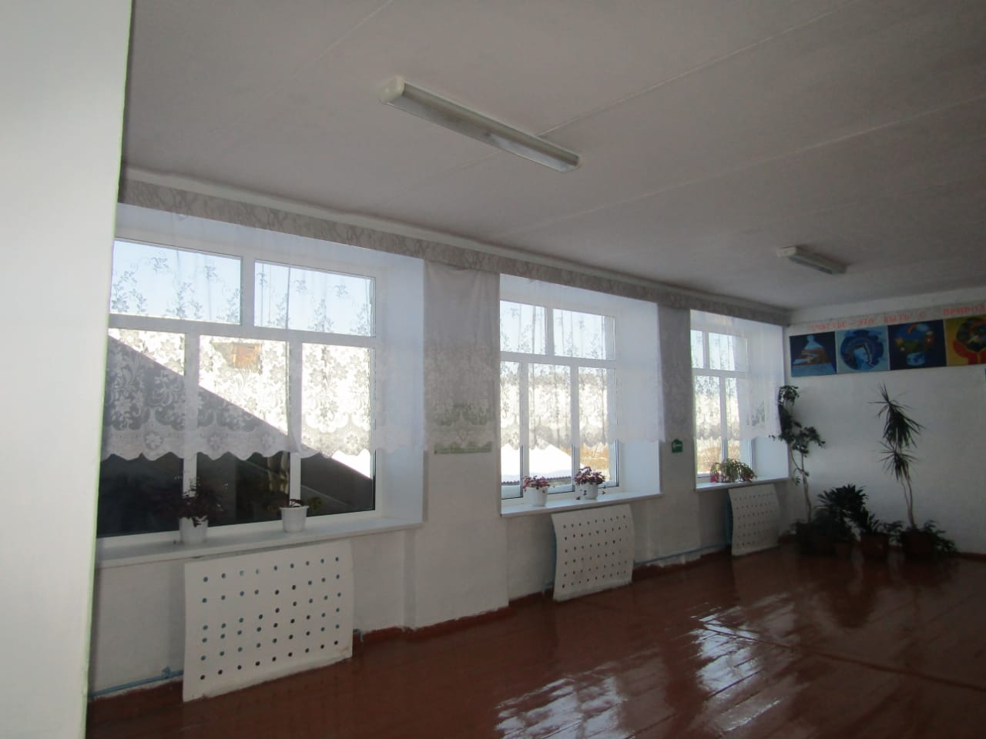
До
После

Slide 20
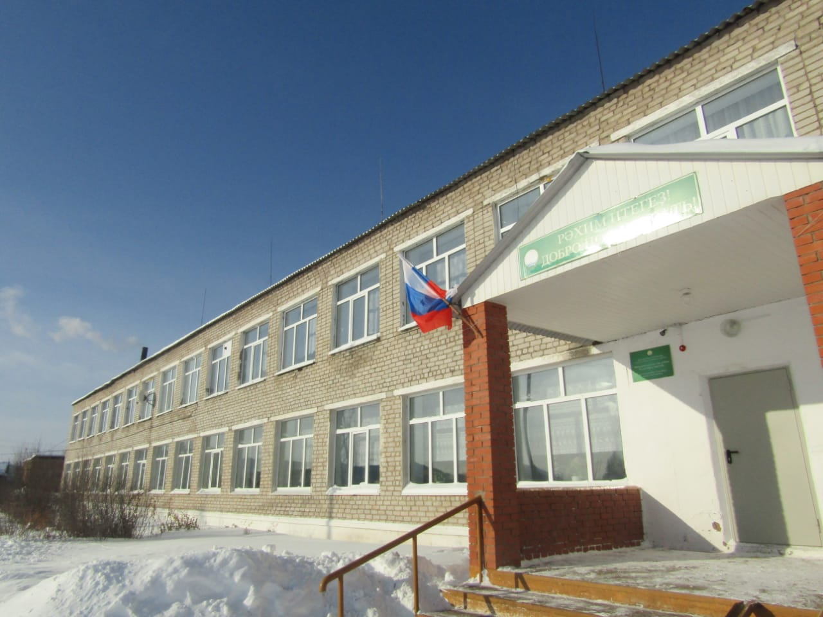

Slide 21
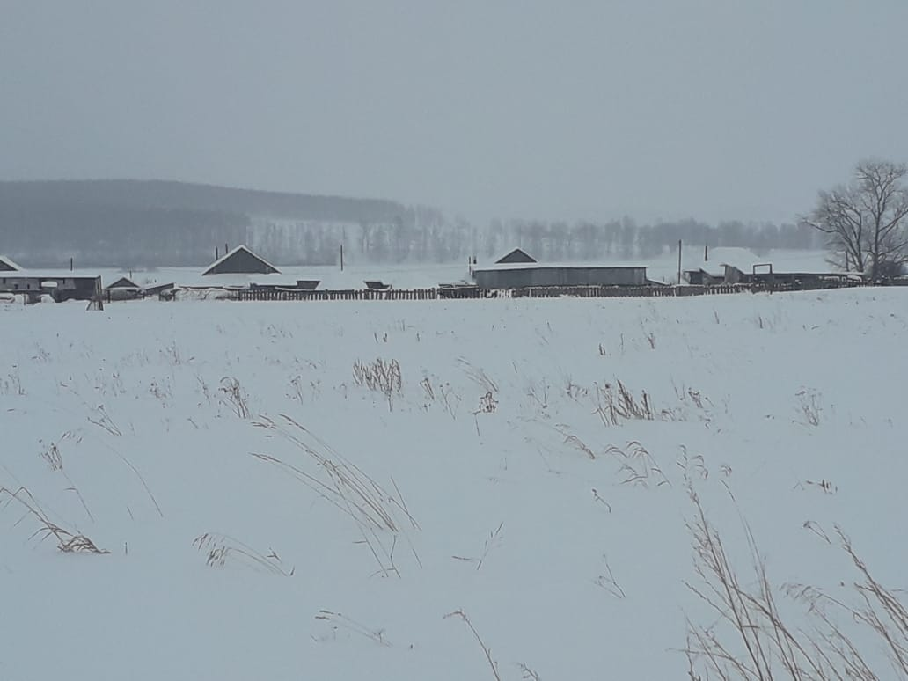
ППМИ 2019 с.Еланыш

Slide 22
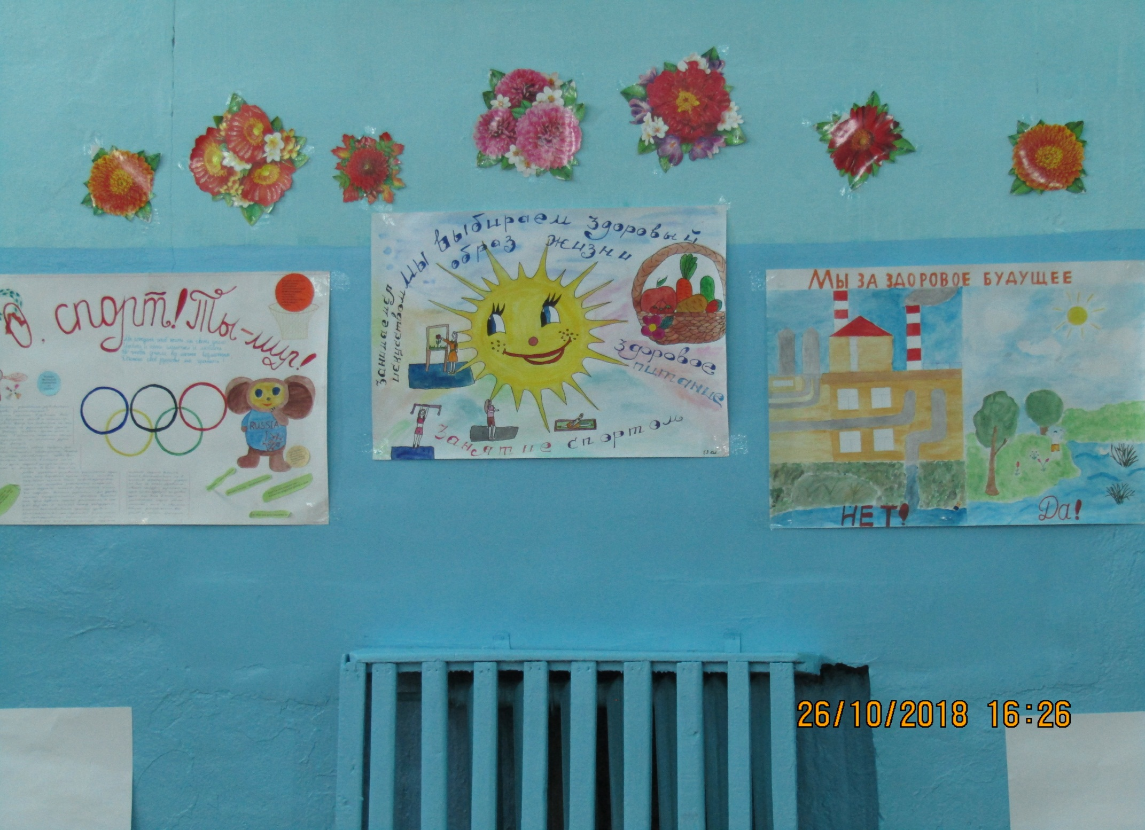

Slide 23
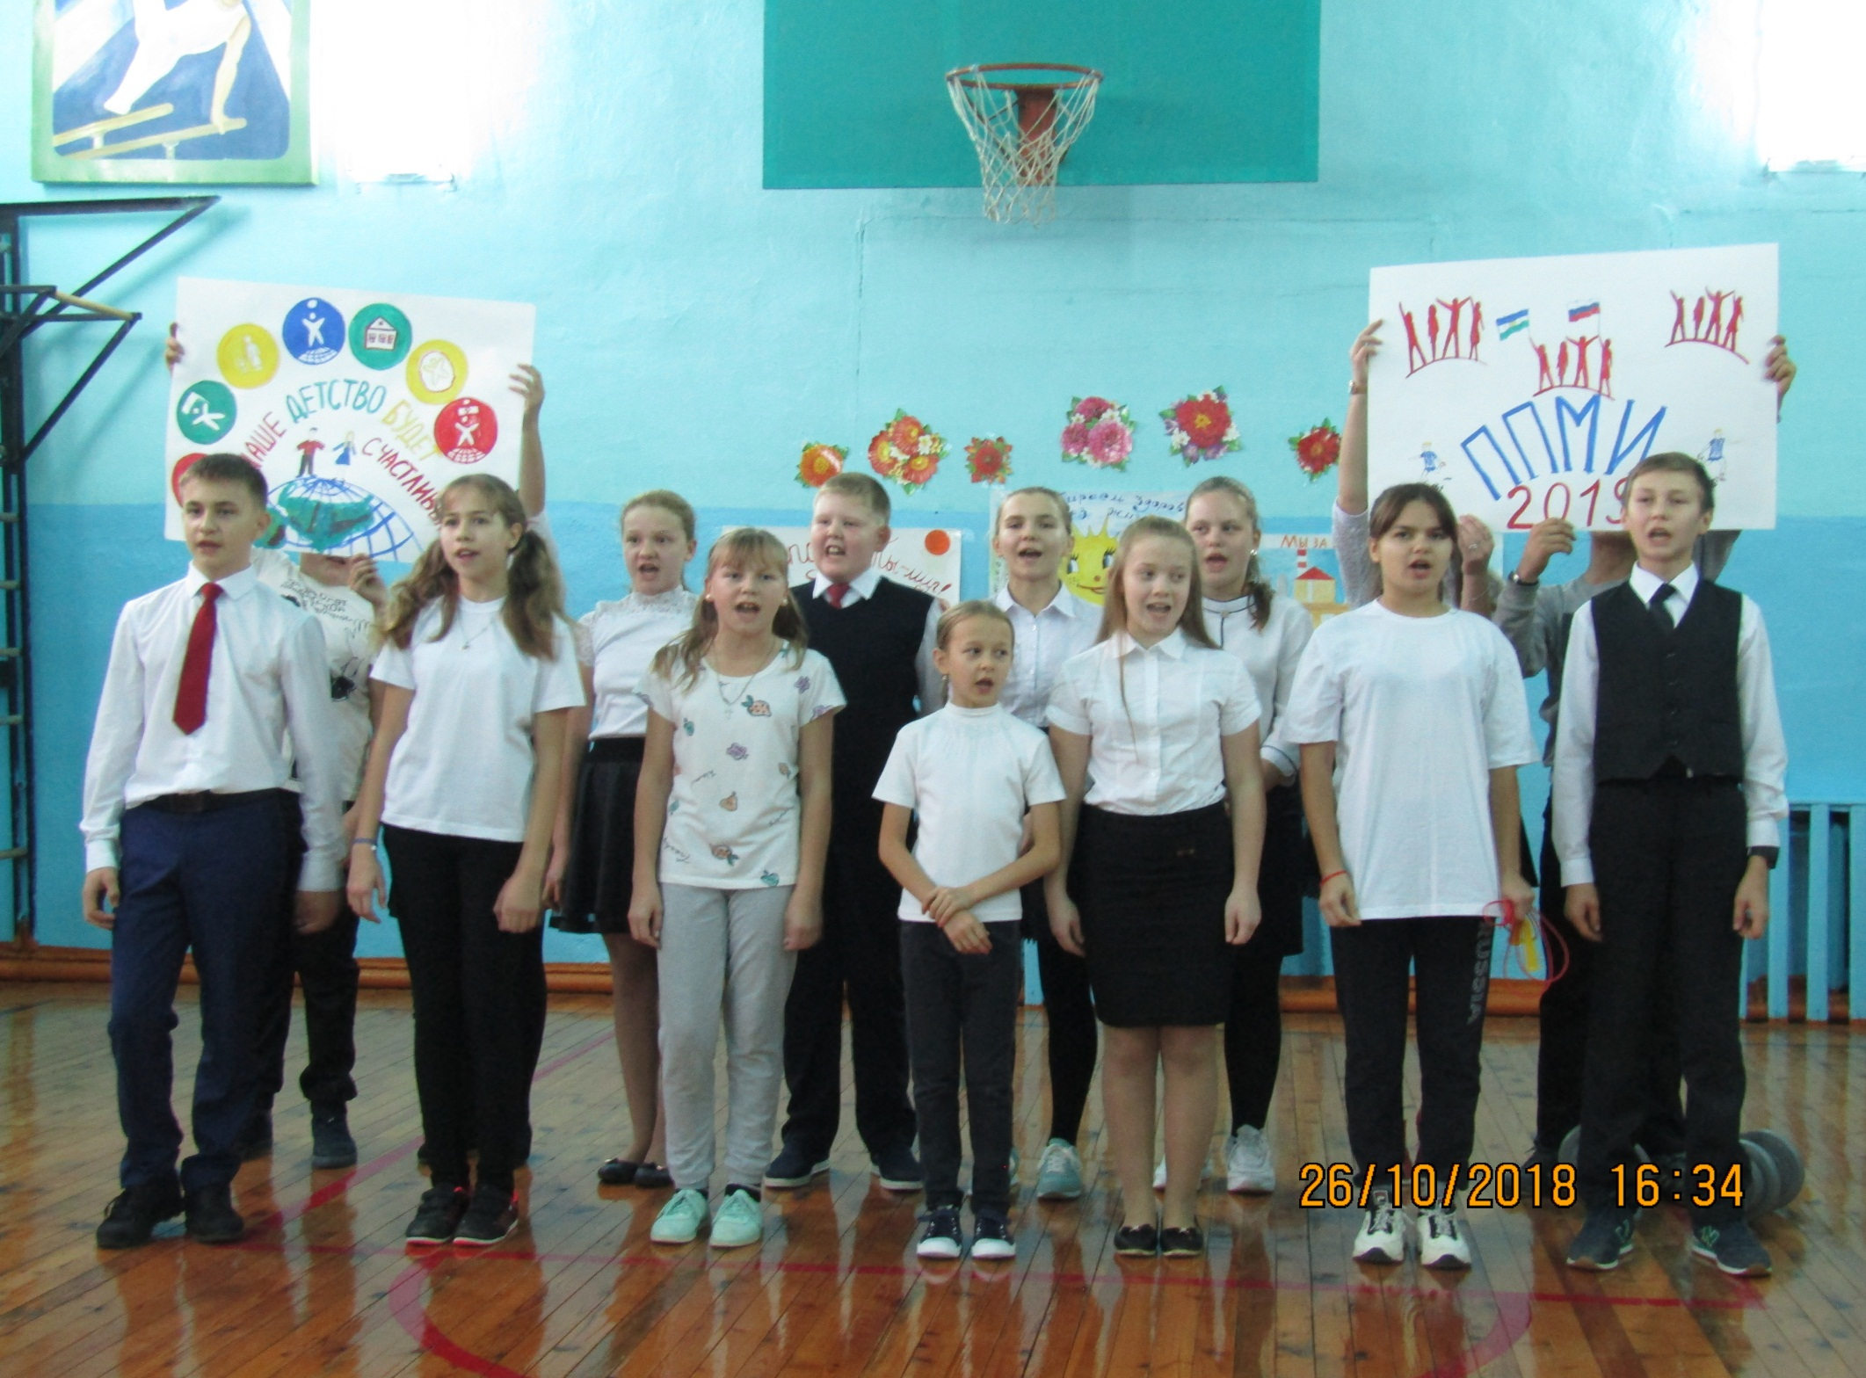

Slide 24
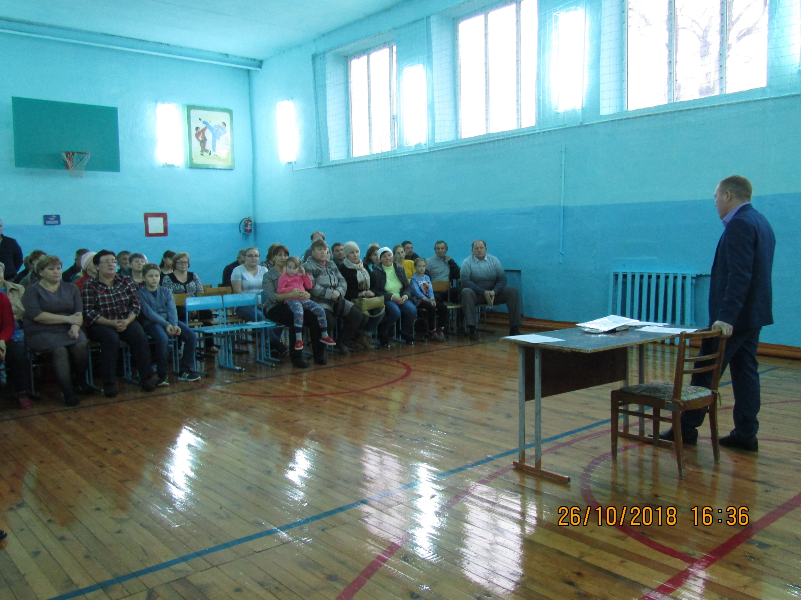

Slide 25
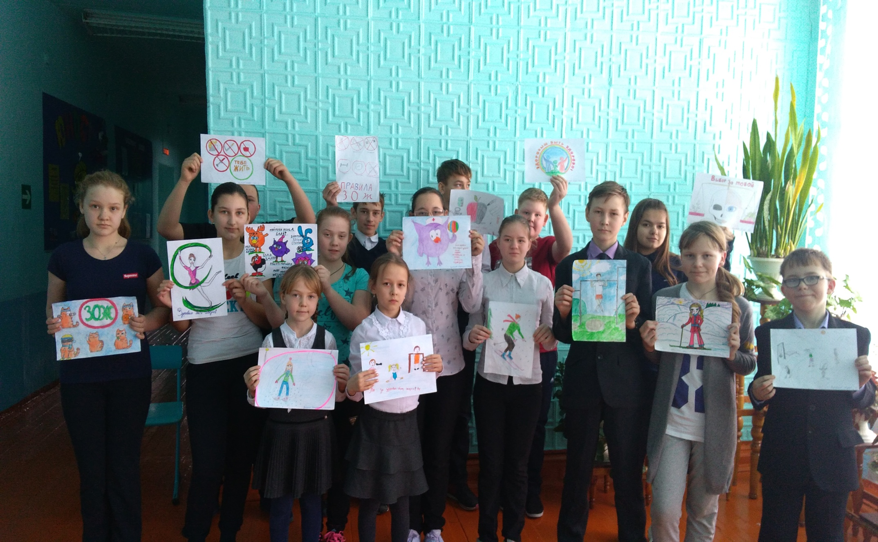
Конкурс рисунков среди учащихся 1-9 классаов МОБУ ООШ с. Еланыш на тему «Мы за здоровый образ жизни»

Slide 26
Сведения о проектах по программе ППМИ направленных на решение вопросов местного значения при непосредственном участии граждан с. Еланыш
Общая сумма
609000 тыс.руб.
Бюджет МР
63000 тыс.руб.
(15%)
Население
63000тыс.руб.
(15%)
Спонсоры
63000тыс.руб.
(15%)

Slide 27
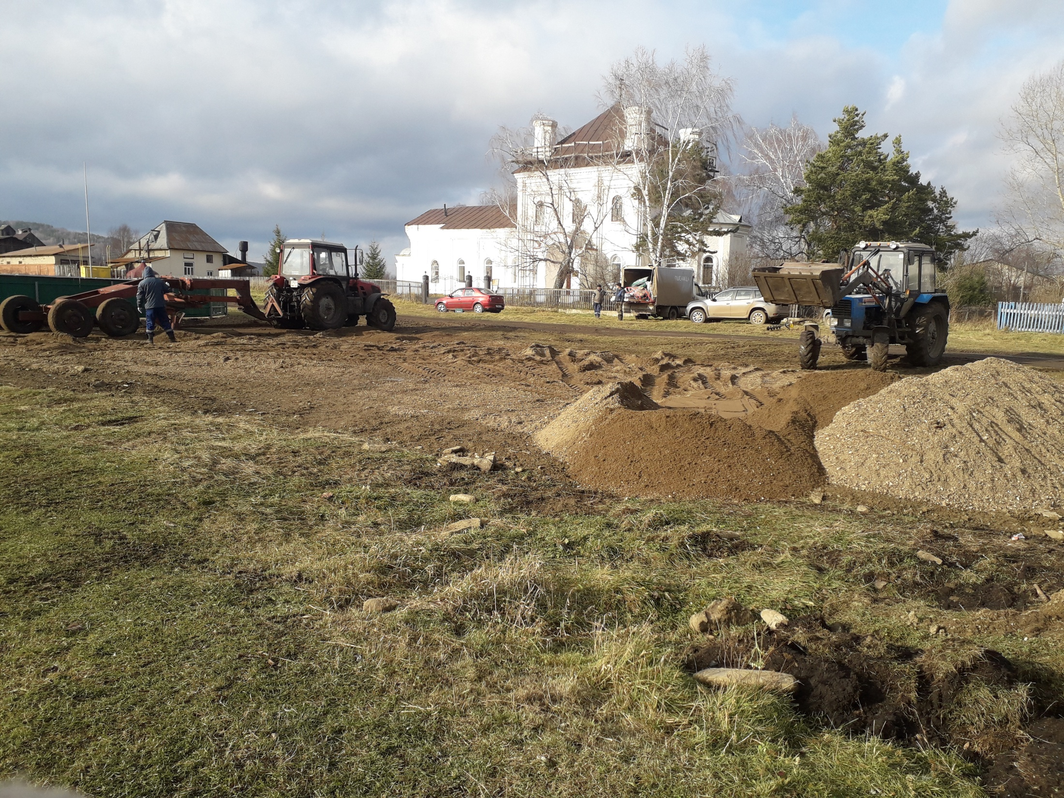

Slide 28
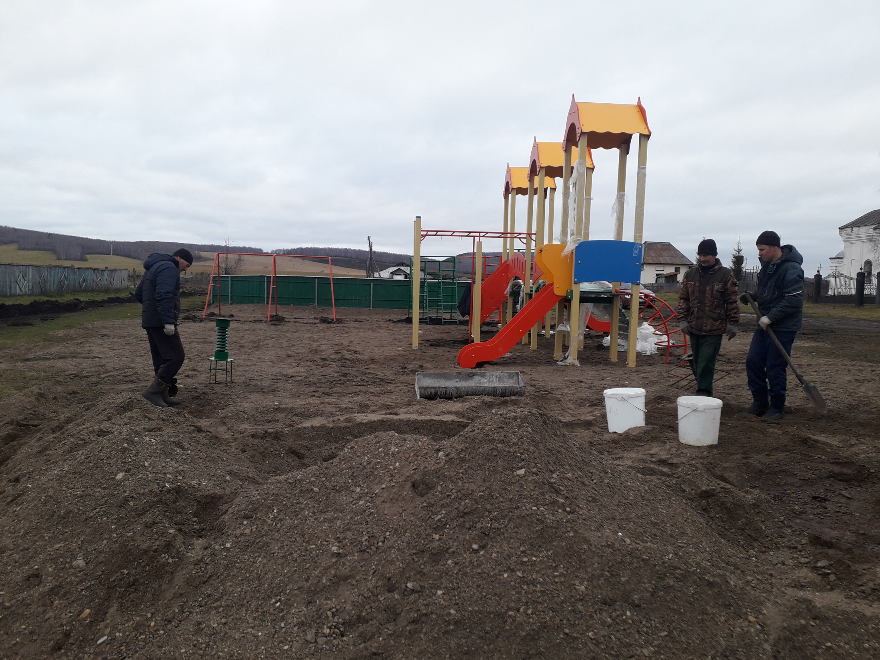

Slide 29
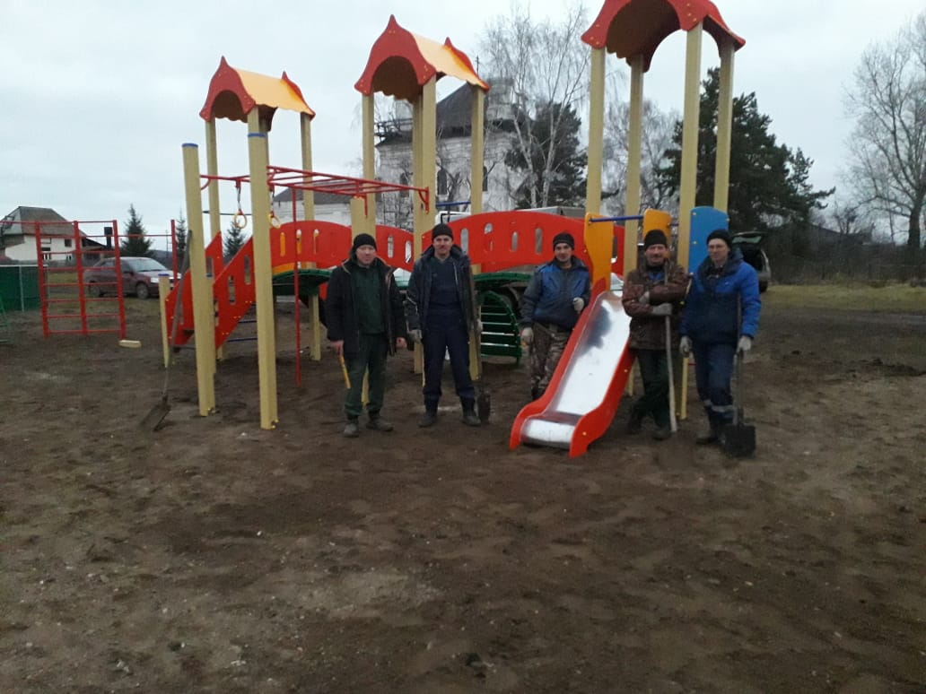

Slide 30
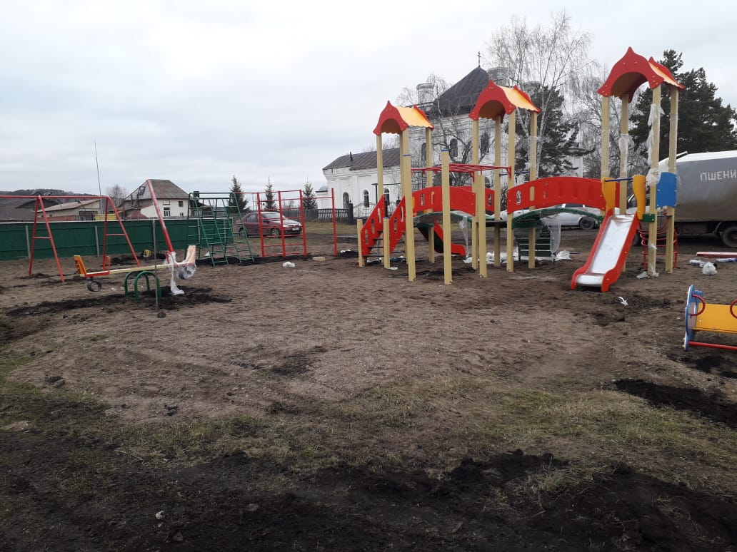

Slide 31
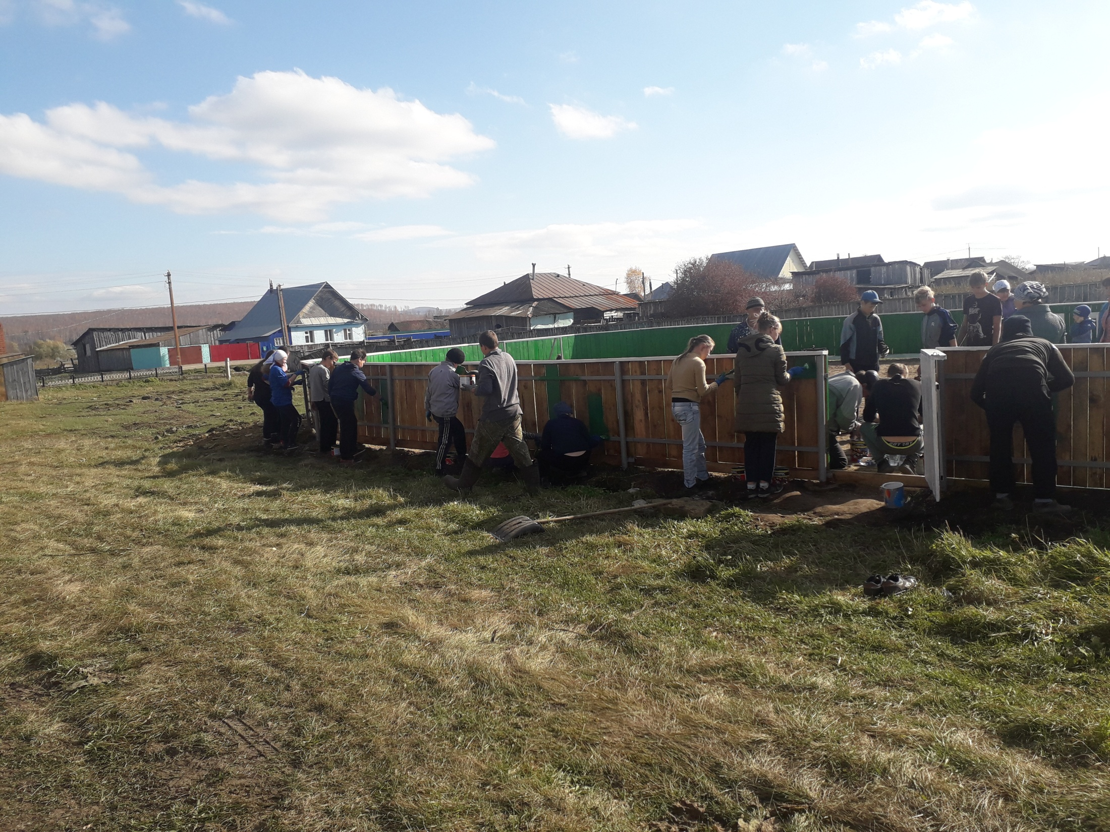

Slide 32
Открытие детской игровой - спортивной площадки (хоккейной коробки)

Slide 33
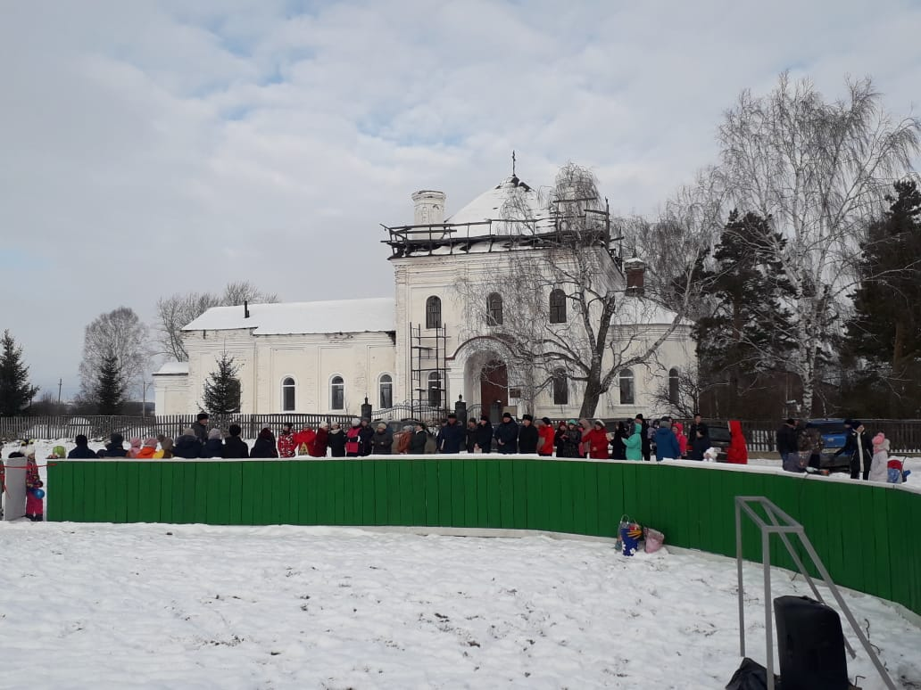

Slide 34
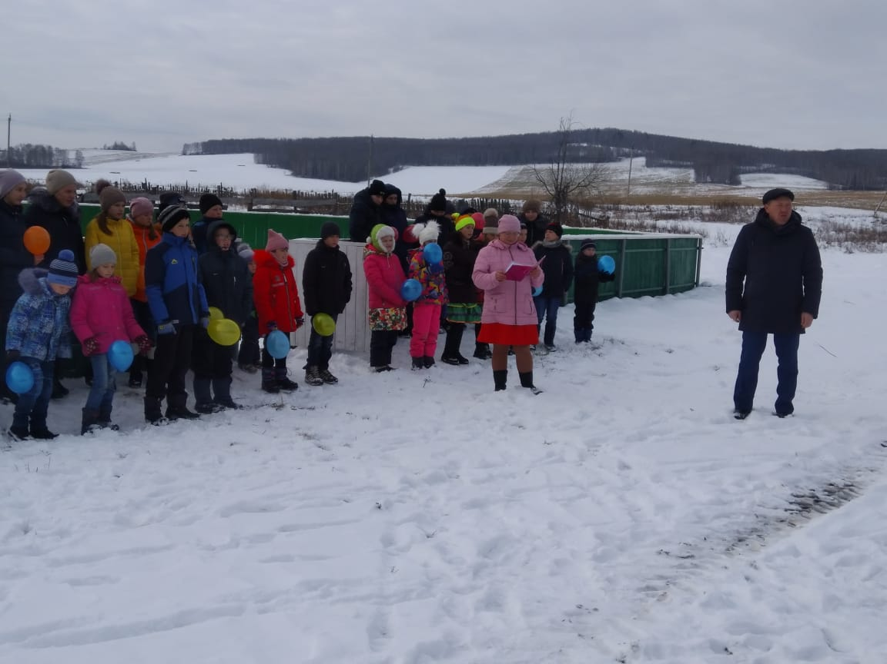

Slide 35
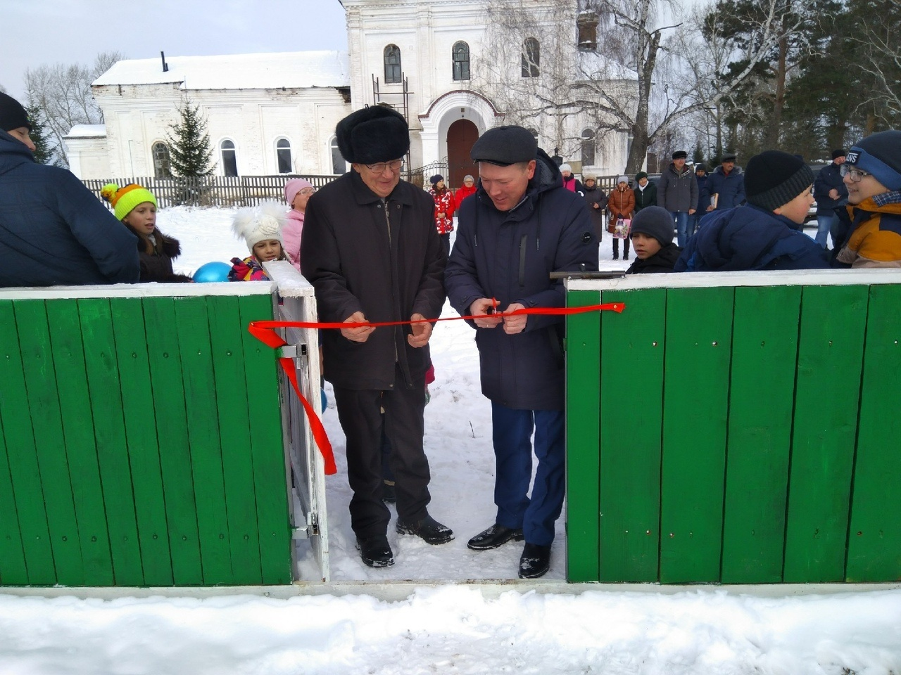

Slide 36
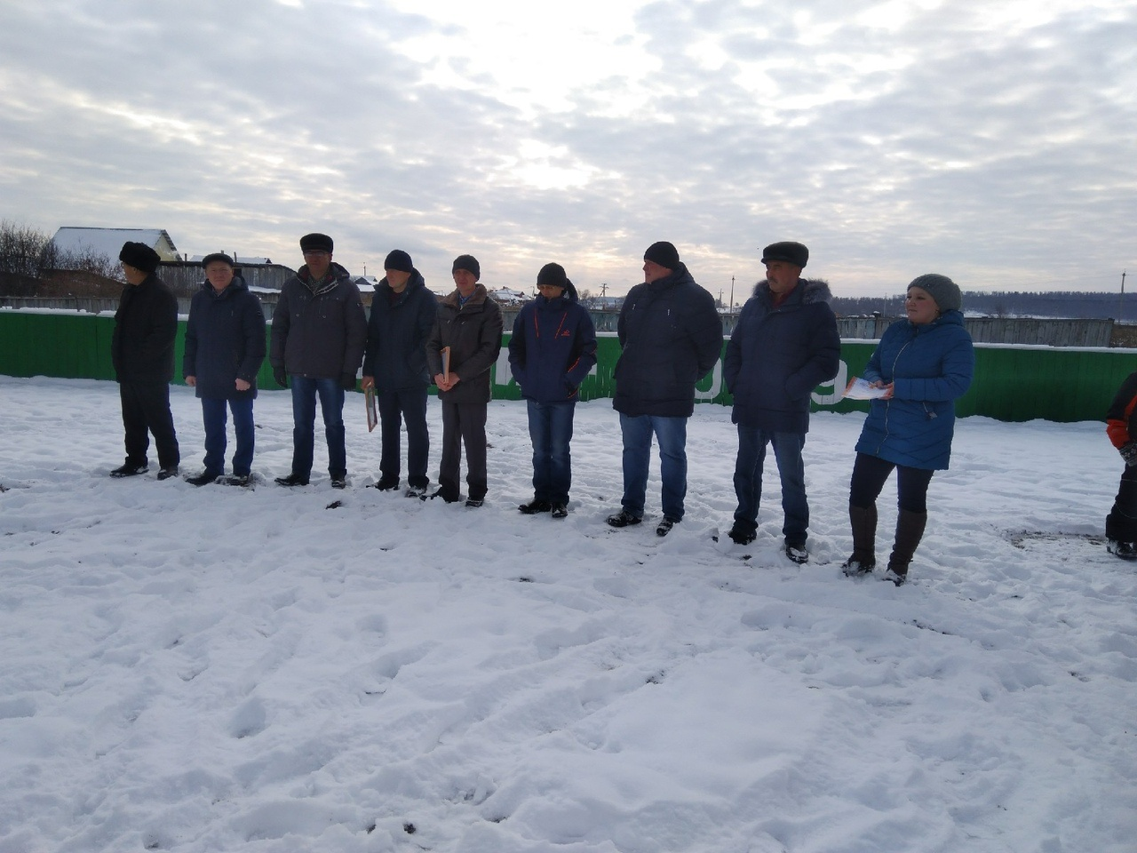

Slide 37
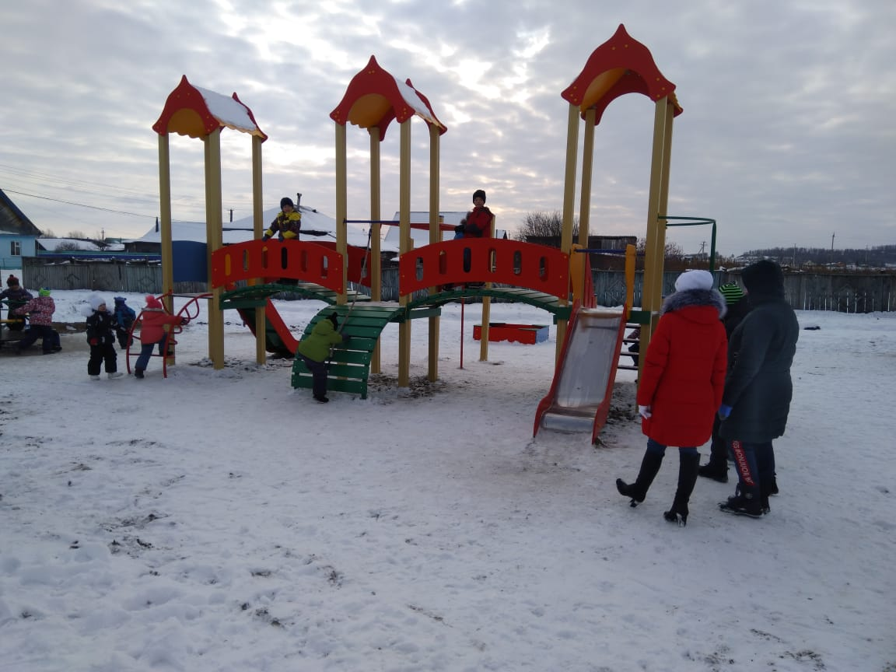

Slide 38
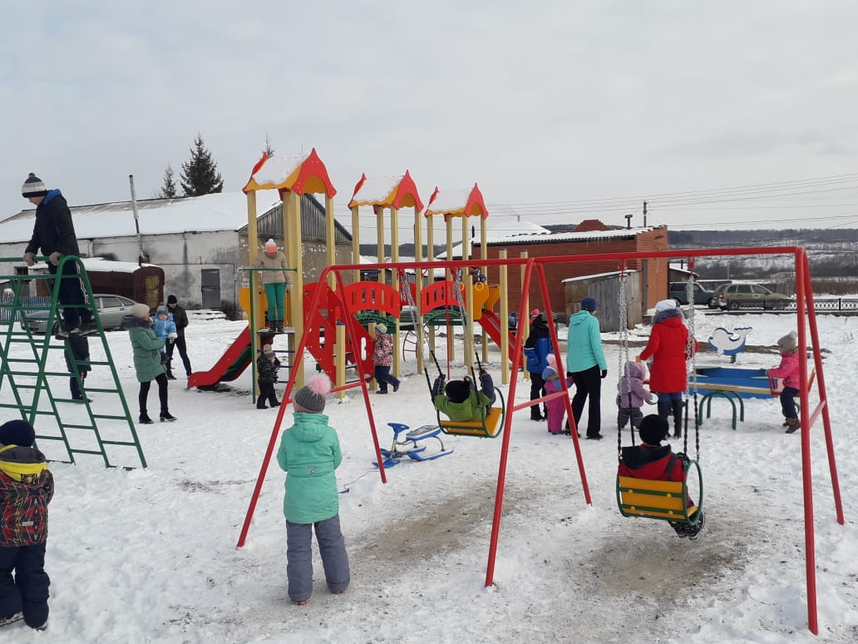

Slide 39
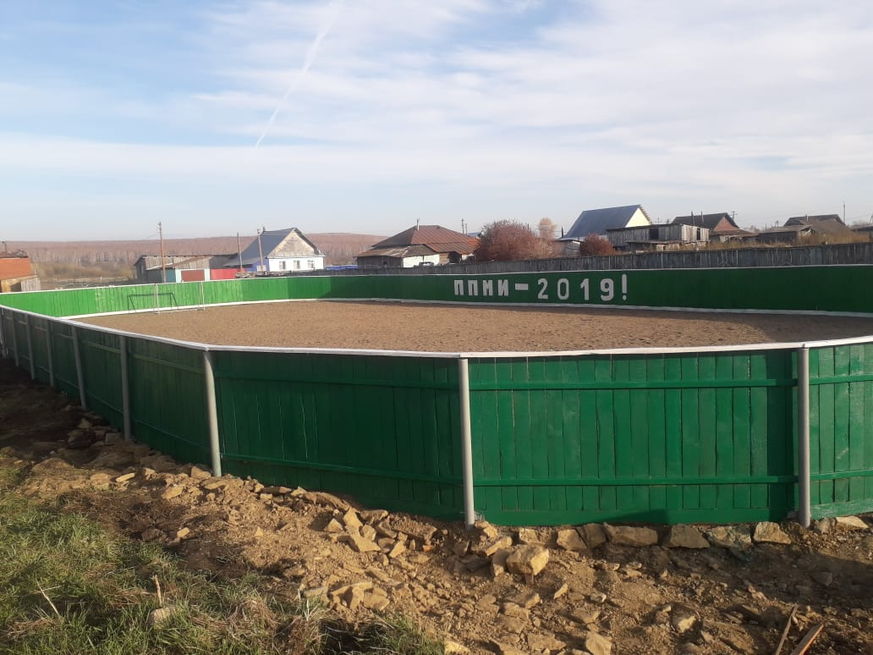

Slide 40
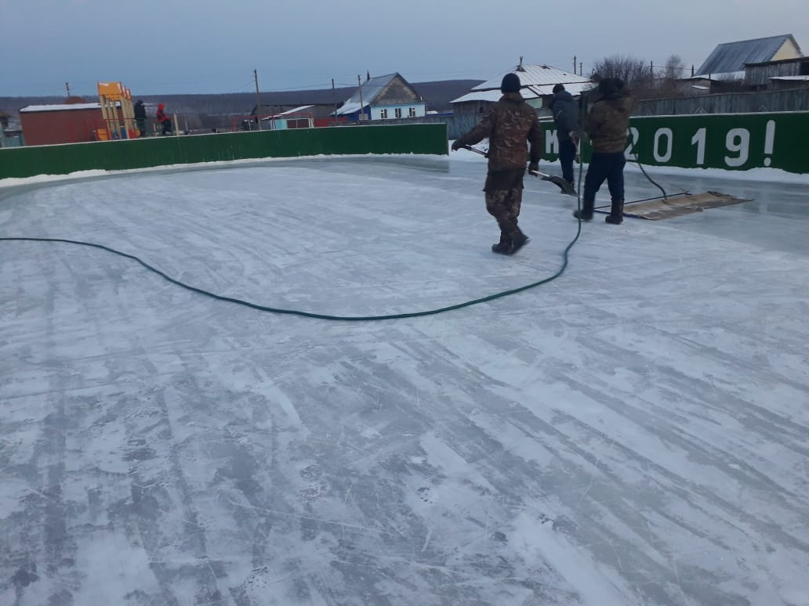

Slide 41
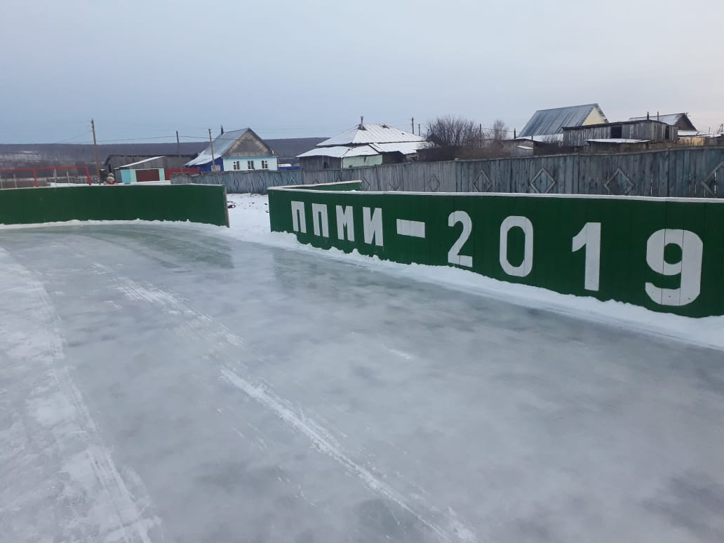

Slide 42
Основная цель Проекта достигнута, эта программа дала возможность каждому его участнику осознать себя гражданином своего государства, своего сельского поселения, от которого зависит многое. Благодаря таким программам, народ начинает осознавать своё значение и активнее подключаться к решению проблем своего населенного пункта.

Slide 43
СПАСИБО ВСЕМ ЗА ВНИМАНИЕ!

